Slide 1
Организованная образовательная деятельность.
Развитие речи
в подготовительной к школе группе
Тема: «Путешествие в Страну Знаний» (с использованием ИКТ)

Slide 2
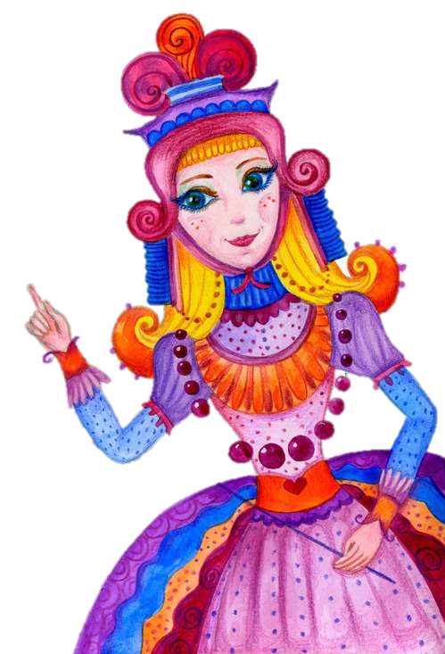
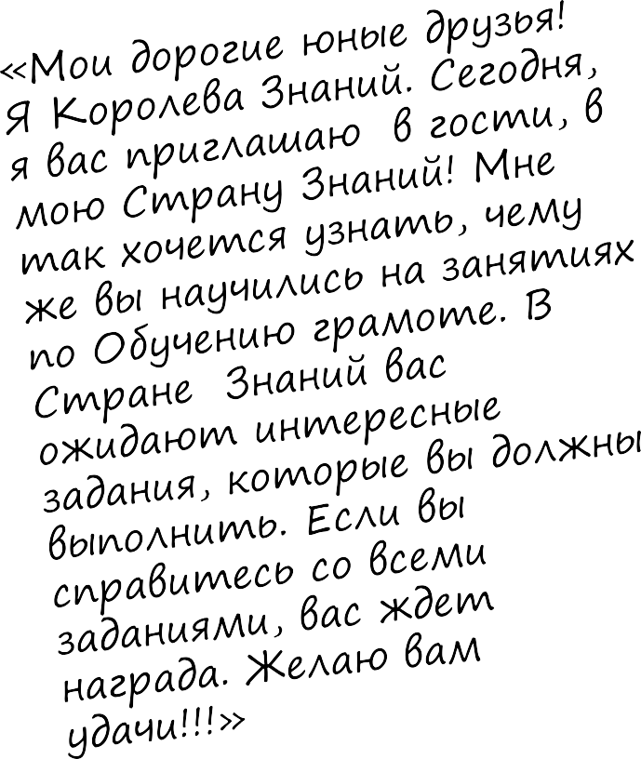

Slide 3
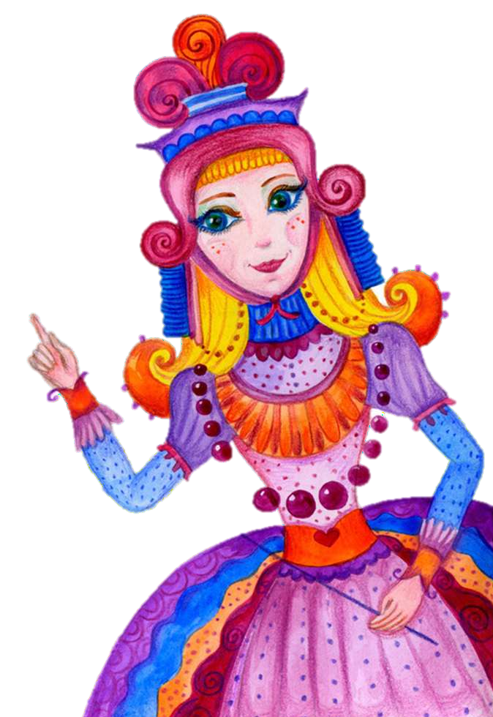

Slide 4
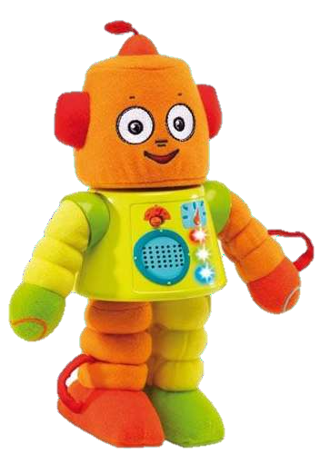
Задание № 1 «Поделите слова на слоги»

Slide 5
Задание № 2 «Составить схему предложения»
1)
Наступила зима.
2)
Вьюга занесла дорогу.
3)
Петя был хорошим мальчиком.

Slide 6
Задание № 3 «Выложи букву»

Slide 7
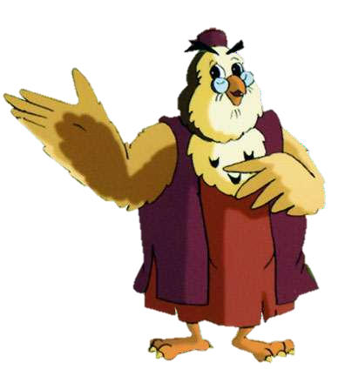
Задание № 4 «Прочитайте, что написано»
РО ЛА НИ ПУ ЗЫ
МО
ТО
ХА

Slide 8
Ма-ма мы-ла ра-му.
На На-та но-ты.
У Ро-мы слон.

Slide 9
Физминутка «Сделай также»

Slide 11
Задание № 5
Найди картинки, в названии которых звук С в начале слова

Slide 12
Задание № 6 «Придумай слово на заданный звук»
Загадка
Не моторы, а шумят,
Не пилоты, а летят,
Не змеи, а жалят…..

Slide 13
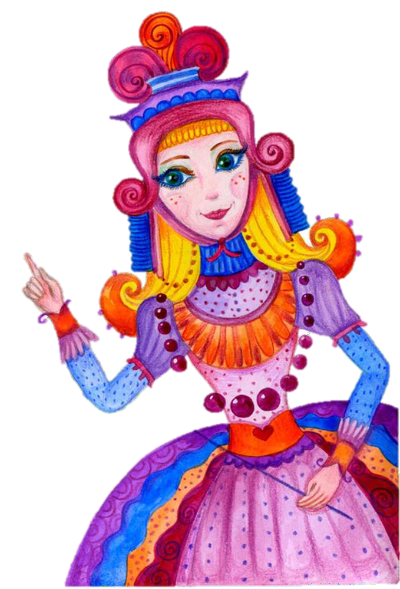
Задание № 7
«Назови гласный звук и определи его местоположение»

Slide 15
